Slide 1
স্বাগতম

Slide 2
পরিচিতি
নূরুন্নাহার জুঁই
সহকারি শিক্ষক আই.সি.টি.
বান্ধবপাড়া ছালেহিয়া আলিম মাদ্রাসা,
মঠবাড়িয়া, পিরোজপুর ।
শ্রেনী- 8ম
বিষয়- তথ্য ও যোগাযোগ প্রযুক্তি
অধ্যায়- ২য় ।

Slide 3
কানেক্টর

Slide 4
কম্পিউটার

Slide 5
নেটওয়ার্ক টপোলজি

Slide 6
শিখনফল
এই পাঠ শেষে……
নেটওয়ার্ক টপোলজি কী বলতে পারবে ,
নেটওয়ার্ক টপোলজি প্রকারভেদ করতে পারবে ,
প্রত্যেক প্রকার টপোলজির সুবিধা ও অসুবিধা ব্যাখ্যা করতে পারবে।

Slide 7
নেটওয়ার্ক টপোলজি
ইলেকট্রনিক ডিভাইস সমূহ একে অপরের সাথে সংযুক্ত করা এবং বিভিন্ন নোড সমূহকে ( কম্পিউটার, মোবাইল, প্রিন্টার ইত্যাদি ) নেটওয়ার্ক ভুক্ত করার ডিজাইন , নমুনা বা Structure কে বলা হয় Network Topology .

Slide 8
প্রকারভেদ
২ প্রকার
৪ প্রকার
৫ প্রকার
৫ প্রকার টপোলজির নাম
বাস টপোলজি
স্টার টপোলজি
রিং টপোলজি
ট্রি টপোলজি
মেশ টপোলজি

Slide 9
একক কাজ
নেটওয়ার্ক টপোলজি কাকে বলে ?

Slide 10
রিং টপোলজি
প্রত্যেকটি কম্পিউটার অন্য দুটো কম্পিউটারের সাথে যুক্ত থাকে।
বিভিন্ন তথ্য সমূহ একটা নির্দিষ্ট বৃত্তাকার পথে অতিবাহিত হয়।
বৈশিষ্ট্য
নতুন কোনো কম্পিউটার সংযোজন বা বিয়োজন করা কঠিন।
যে কোনো একটি কম্পিউটার নষ্ট হলে সমস্ত সিস্টেম বন্ধ হয়ে যায়

Slide 11
ওয়ার্ক স্টেশন
হাব/স্যুইচ
Click here
ওয়ার্ক স্টেশন
এই টপোলজিতে সব গুলো ওয়ার্ক স্টেশন একটি হাব বা স্যুইচ দ্বারা যুক্ত থাকে ।
হাব বা স্যুইচের মাধ্যমে একে অন্যের সাথে সংযুক্ত হয়।
হাব/স্যুইচ নষ্ট হলে সম্পূর্ণ নেটওয়ার্ক বন্ধ হয়ে যায়।
স্টার টপোলজি

Slide 12
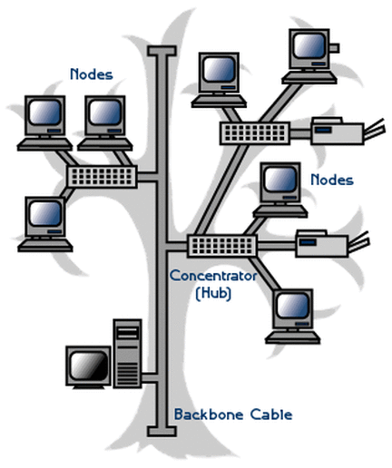
ট্রি টপোলজি
বৈশিষ্ট্য
একটি রুট নোটের সাথে সার্ভার সংযুক্ত থাকে।
হাব বা স্যুইচের মাধ্যমে কম্পিউটার সংযুক্ত থাকে।
নতুন সংযোগ বা বিয়োজন করা সহজ।
অন্যান্য টপোলজির তুলনায় অপেক্ষায়কৃত জটিল।
Click one by one

Slide 14
node 1
node 3
node 2
Terminator
Click here
Backbone Cable
node 4
node 5
node 6
বাস টপোলজি
বৈশিষ্ট্য
প্রতিটা নোড একটা ব্যাকবোন ক্যাবলের সাথে সংযুক্ত থাকে।
নির্দিষ্ট নোড বা কম্পিউটার তথ্য গ্রহন করে।
নতুন কোনো নোড সংযোগ বা বিয়োজন করা সহজ।
ব্যাকবোন নষ্ট হলে সম্পূর্ণ নেটওয়ার্ক অকেজো হয়ে যায়।

Slide 15
দলীও কাজ
দল-ক | স্টার ও বাস টপোলজির ২ টা করে বৈশিস্ট্য লিখ।
দল-খ | ট্রি ও রিং টপোলজির ২ টা করে বৈশিস্ট্য লিখ।

Slide 16
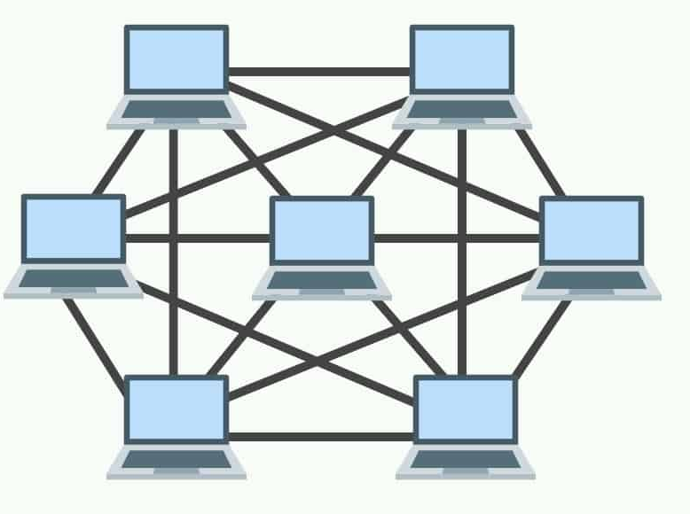
মেশ টপোলজি
বৈশিষ্ট্য
কথোপকথন
প্রতিটি নোড একে অপরের সাথে সরাসরি সংযুক্ত থাকে।
একটি শক্তিশালী নেটওয়ার্ক টপোলজি।
খুব দ্রুত গতিতে ডাটা আদান প্রদান করা যায়।
এই টপোলজির কনফিগারেশন বেশ জটিল।

Slide 17
মূল্যায়ন

Slide 18
বাড়ির কাজ
প্রত্যেক প্রকার টপোলজির সুবিধা ও অসুবিধা ব্যাখ্যা কর।

Slide 19
ধন্যবাদ

